Slide 1
“OCHO APELLIDOS VASCOS”
2014
Director DE LA PELÍCULA: Emilio Martínez-lázaro

Slide 2
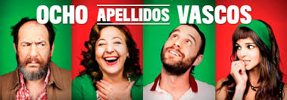
¿Cómo se llaman los protagonistas?
Koldo / Merche / Rafa / Amaia

Slide 3
Tópicos regionales españoles
¿Con quiénes se asocian estos tópicos, con los vascos o con los andaluces?
Son serios Son unos vagos Son muy religiosos
Son graciosos Levantan piedras Son bastos
Se levantan de la siesta para irse de fiesta Son unos ligones
Son nacionalistas Son unos juerguistas Son fríos
Llevan gomina en el pelo Hacen cócteles molotov con las botellas

Slide 4
¿Qué hacen Amaia y sus amigas en un tablao flamenco en Sevilla?

Slide 5
¿A quién llaman los amigos de Rafa desde el teléfono de Amaia?
¿Qué significa “aita”?
¿Qué hubieras hecho en esta situación?

Slide 6
¿Por qué llevan a Rafa al calabozo?
¿Qué sucede ahí dentro con los otros chicos que están detenidos?

Slide 7
Nombra alguna escena en la que se puedan ver claramente estereotipos vascos y andaluces.

Slide 8
Amaia cuenta a Rafa cómo conoció a Antxón, su antiguo novio.
¿Qué diferencias hay entre cómo conoció a Antxón y a Rafa?

Slide 9
Koldo le pregunta a Rafa que cuáles son sus ocho apellidos vascos.
¿Recuerdas algunos de los que se le ocurren en ese momento?

Slide 10
Los ocho apellidos vascos que se le ocurren son estos:
Gabilondo Igartiburu
Urdangarín Erentxun
Zubizarreta Otegui
Arguiñano Clemente
¿Por qué elige estos apellidos?
¿Cuál de ellos no es vasco?

Slide 11
Son los apellidos de gente vasca famosa en España. ¿Los conoces?

Slide 12
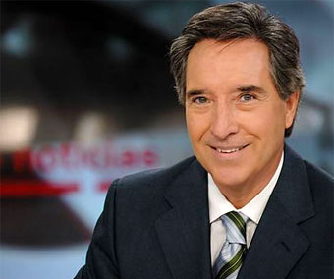
Iñaki gabilondo
Periodista y locutor de radio

Slide 13
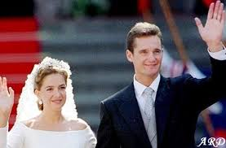
Iñaki urdangarín
Marido de la Infanta Cristina (hermana del Rey Felipe VI)

Slide 14
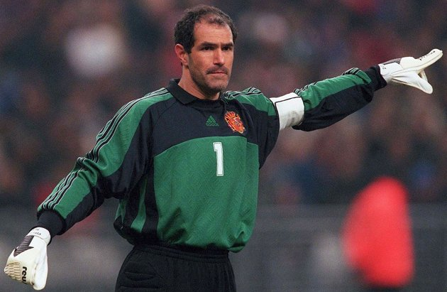
Andoni zubizarreta
Portero de fútbol

Slide 15
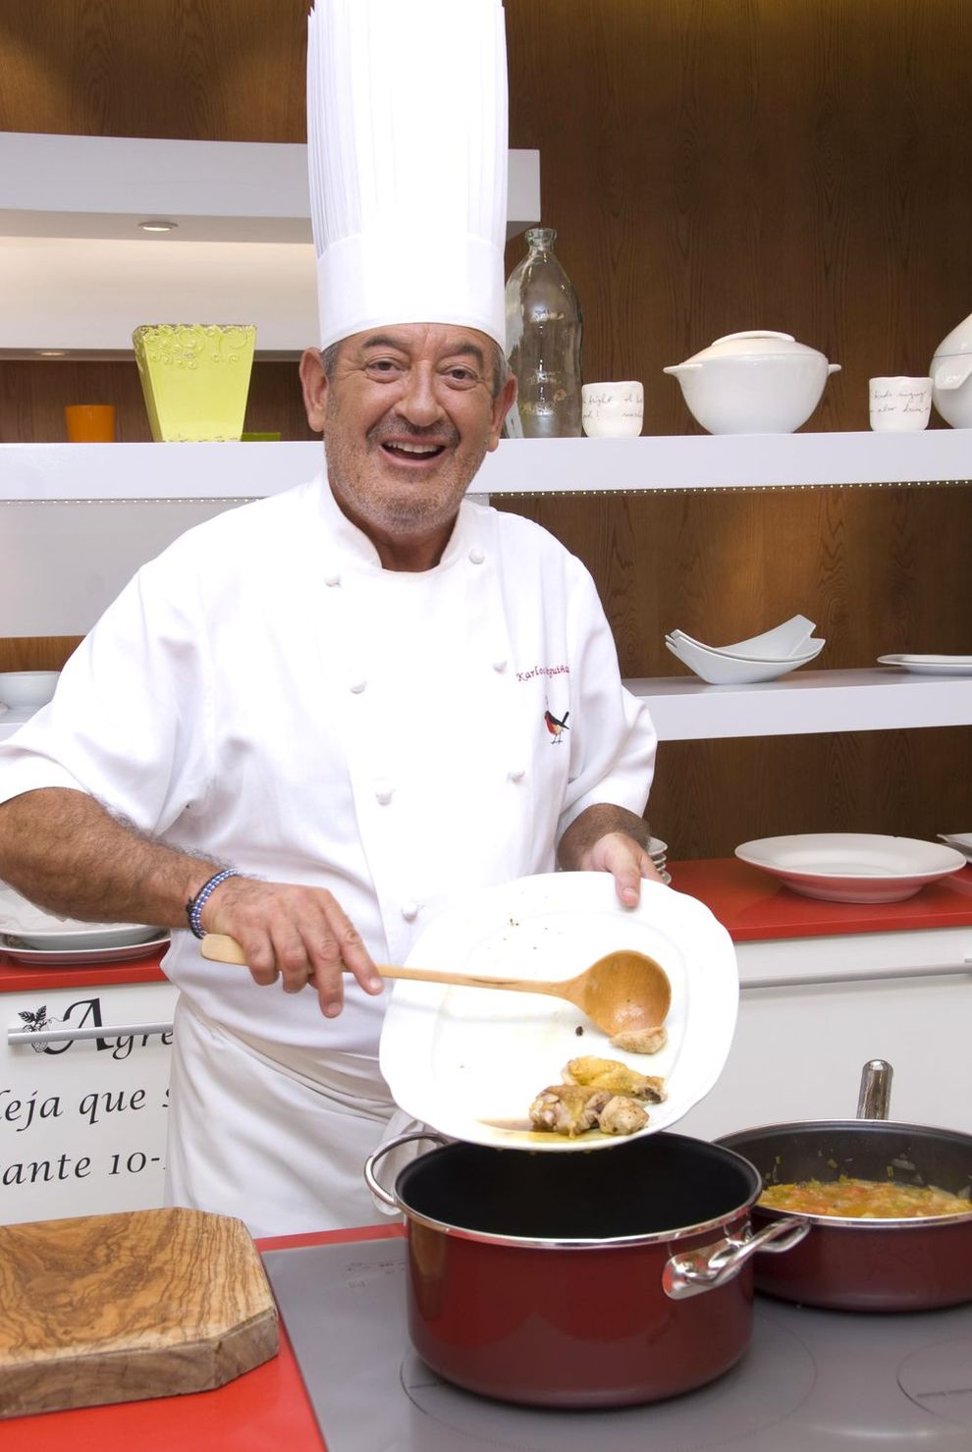
Karlos arguiñano
Cocinero

Slide 16
Anne igartiburu
Presentadora de televisión

Slide 17
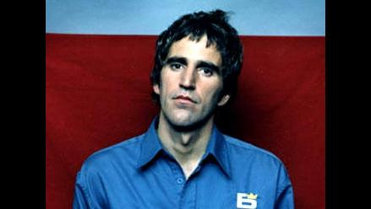
Mikel erentxun
Cantautor
Vocalista del grupo de música Duncan Dhu.

Slide 18
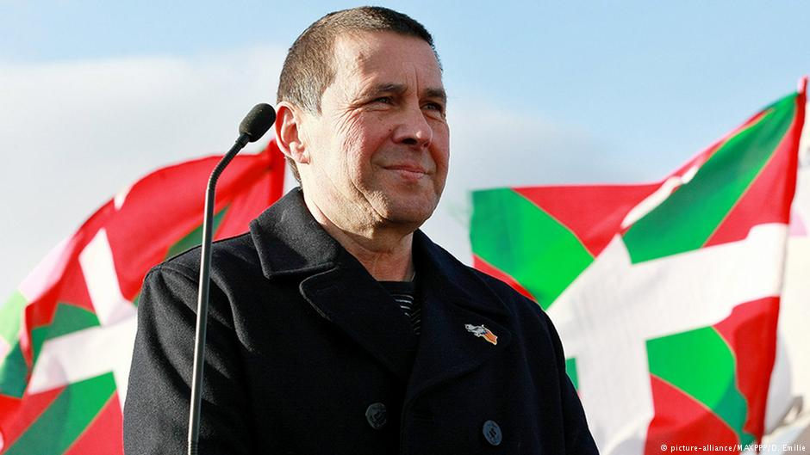
Arnaldo OTEGI
Exportavoz de Batasuna (partido político independentista vasco)
Perteneció a la banda de ETA

Slide 19
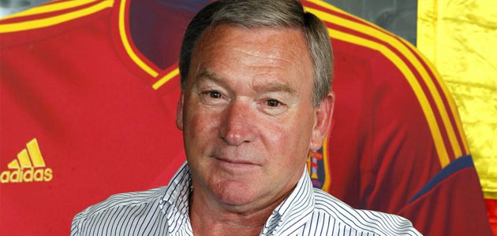
Javier clemente
Exfutbolista y entrenador de fútbol

Slide 20
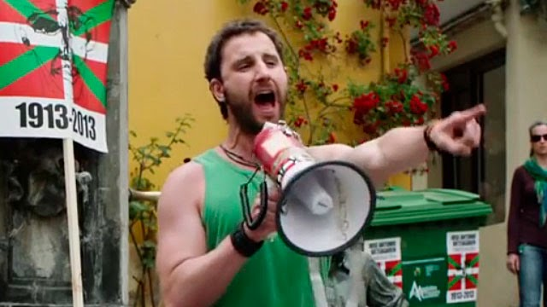
¿Cómo acaba Rafa liderando una manifestación independentista?

Slide 21
cıtas coloquiales
“Yo no quiero que se quede con mi cara”.
“Los vascos no pueden vernos a los andaluces ni en pintura”.
“No quiero que mi padre se entere de que me han dejado plantada”.
“Cada vez que te vaya a salir un miarma de esos, dices ahibalahostia”.
“Con uno del sur salió Amaia. De Vitoria era”.
“Me puedes dejar sin la medalla de la Macarena, pero la gomina ni tocarla”.
“Pero tú sígueme el rollo. A partir de ahora eres mi madre ¿vale?”
“¡Illa, illa, illa, Euskadi maravilla!
“Si voy a echar la casa por la ventana para el banquete por lo menos dejadme elegir el cura”.

Slide 22
Al final,
¿qué hace Amaia para reconquistar a Rafa?

Slide 23
¿Qué te ha parecido la película?
¿Por qué crees que ha sido una película tan taquillera en España?
¿Puedes pensar en alguna película turca que se le parezca?

